Slide 1
Diccionarios en Python 3.5+
Daniel A.

Slide 2
¿Qué son?
Un tipo de dato
Funciona como un hashtable
Un hashtable es una estructura que mapea valores con llaves (key → value)
Son eficientes, rápidos
Operan a nivel bajo en el sistema

Slide 3
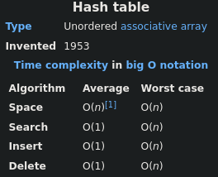
Complejidad en notación big O

Slide 4
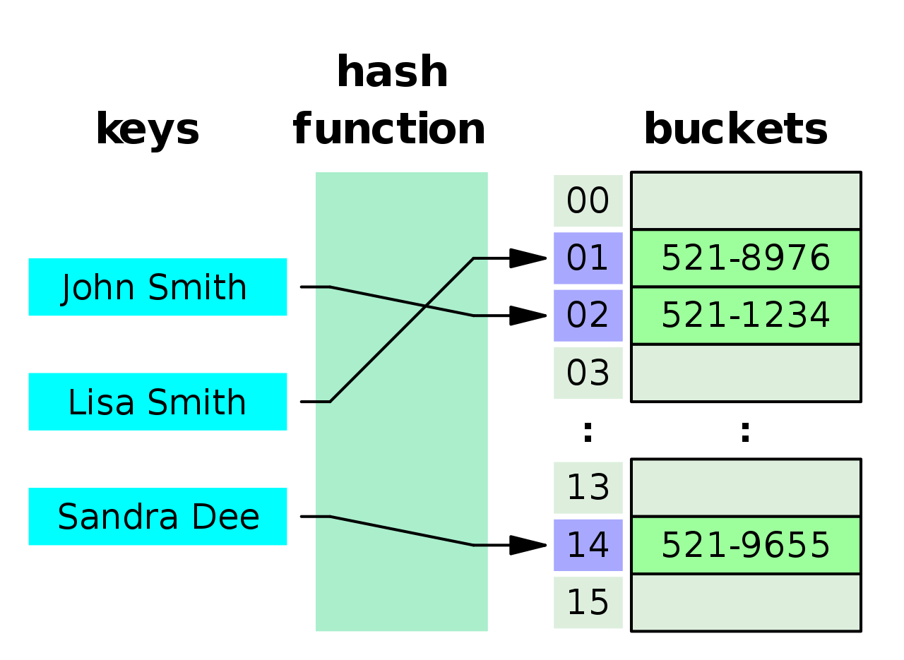
Ejemplo de Hash Table

Slide 5
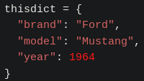
Ejemplo de un diccionario en Python

Slide 6
Conjuntos vs diccionarios
Ambos utilizan { } (curly braces) para definirse
¿Qué es un conjunto en python?
Un conjunto es una lista no ordenada con elementos sin repetición
El método set([a,b,c,d,c]) donde [a,b,c,d,c] es un ejemplo de lista retorna un conjunto con elementos únicos de la lista → {a,b,c,d}

Slide 7
¿Cómo se define un conjunto?
Un conjunto se define al utilizar la función set sobre un iterable (como el ejemplo anterior)
De la misma manera que una lista pero utilizando curly braces en vez de corchetes:
Al igual que una lista se puede incluir cualquier elemento en un conjunto

Slide 8
¿Cómo se define un diccionario?
Los diccionarios se definen como hashtables.
Se utilizan curly braces y se escribe un key y un value separados por : (colon/dos puntos)
Los keys y values admiten cualquier tipo de dato
Se pueden utilizar, str, int, dataframes de pandas, arrays de numpy, etc. cualquier tipo de dato inmutable

Slide 9
Reglas
Un key no puede aparecer 2 veces, los keys deben ser únicos
Cualquier tipo de dato se puede usar como key excepto:
  Listas
  Diccionarios
  Cualquier tipo que no sea inmutable
  para mas detalles: https://wiki.python.org/moin/DictionaryKeys

Slide 10
Vamos al notebook

